Slide 1
بنام خدا

Slide 2
چاپگر سه بعدی

Slide 3
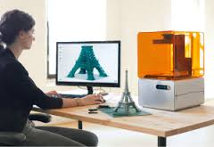
مقدمه
چاپ سه ‌بعدی روش نوین و در عین‌حال کهن، در صنعت چاپ و تبلیــغات است. در این نوع از چاپ ،بیننده با حرکت دادن تصاویر ویا عبور از مقابل آن
عمق عناصر تصویری را کاملاْ احساس کرده و یا حرکت تصاویر و تبدیل آنها به ‌یکدیگر را شاهد خواهد بود. امروزه تصاویر سه ‌بعدی بخاطر جذابیت‌ آن
.برای بیننده جایـگاه ویژه‌ای در صنعت تبلیــغات یافته است. برای آشنائی بیشتر بافرآیند چاپ، به‌بخش تکنولوژی مراجعه کنید
.تنها در سایه این نوع از تبلیغ قادریم تا تمامی محصولات خود را‌ در یک ورق‌ چاپی متـحرک ‌و جذاب به‌ نمایش بگذاریم
.بیننده با مشاهده‌حرکت ‌و یا بُعد، ناخودآگاه جذب آن شده‌ و مدتی‌ به آن ‌خیره می‌شود طوریکه لبخندی‌ در چهره‌اش قابل‌ مشاهده است.
صفحه 1

Slide 4
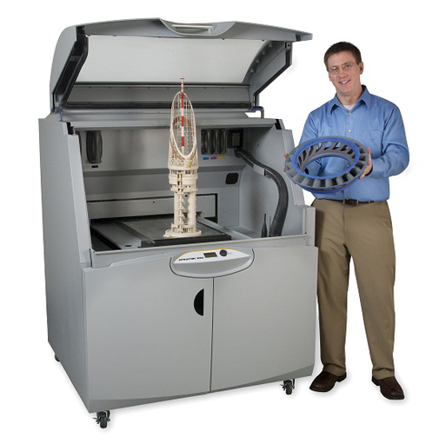
تاریخچه
فرايند استريوليتوگرافي براي نخستين بار در سال 1986 توسط يك تاجر و مخترع آمريكايي بنام چارلز هال (Charles Hull) و به عنوان راهي براي تبديل لايه‌هاي مواد به يك شي جامد اختراع شد. در حقيقت او موفق شد با استفاده از يك محفظه محتواي پليمر مايع حساس به نور ماوراءبنفش و يك ليزر ماوراءبنفش² ، ساختار مواد را به صورت لايه‌هاي جامد در آورد. يكي از مزاياي روش استريوليتوگرافي سرعت آن است. يك قطعه مي‌تواند در مدت زمان كوتاهي ساخته شود. زمان ساخت قطعات معمولاً به ابعاد قطعه و پيچيدگي جزئيات آن بستگي دارد كه مي‌تواند چند ساعت و يا بيشتر از يك روز به طول بي انجامد.
صفحه 2

Slide 5
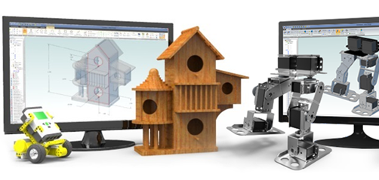
انواع
امروزه استريوليتوگرافي مدرن امكان ايجاد مدل هاي سه بعدي با مواد متنوعي را فراهم مي‌كند. لايه‌هاي ورقه‌اي نازك پوشيده شده از پلاستيك مي‌توانند با استفاده از يك ليزر ذوب‌شده ، به لايه‌ي زيرين خود متصل و در نهايت يك حجم كامل سه‌بعدي به وجود آورند. اين ليزر مي‌تواند قطعات اضافي را از شي جدا كند.
اين در حالي است كه هنوز هم مي‌توان از روش فوتوپليمر³ هال يا همان تابش پرتو ليزر فرابنفش به يك فوتوپليمر (محلول حساس به نور) حساس به اشعه ماوراي بنفش براي ايجاد شدن شي بر روي سطح استفاده كرد
صفحه 3

Slide 6
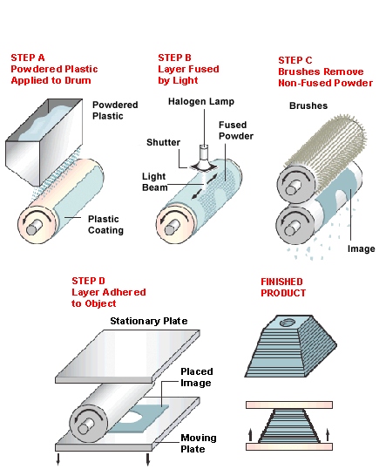
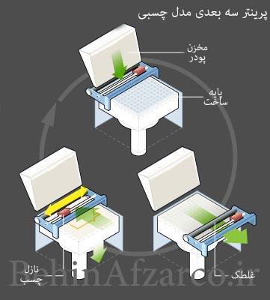
طرز کار
در روند استريوليتوگرافي، يك ليزر براي فراهم آوردن پرتوهاي كنترلي انرژي كه مستقيماً بر لايه‌هاي نازك مواد اعمال مي‌شوند، مورد استفاده قرار مي‌گيرد. اين انرژي منجر به اتصال لايه‌ها به يكديگر يا واكنش شيميايي مايع فتو ري اكتيو، سپس مستحكم شدن و اتصال آن با لايه‌ي زيرين مواد مي‌گردد. لازم به ذكر است، به دليل پيچيدگي اين فرايند، اشعه‌ي ليزر همواره به صورت كامپيوتري كنترل مي‌شود.
صفحه 4

Slide 7
طرز کار پرینتر 3 بعدی

Slide 8
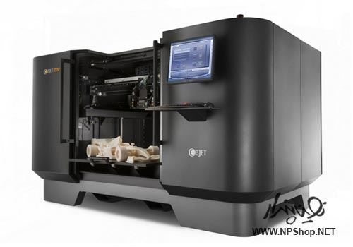
نرخ زمان
فرايند چاپ اشيا سه بعدي به اندازي چاپ اسناد معمولي سريع نيست. طراحي مدلهاي سه بعدي با استفاده از مايع فتو ري اكتيو يا اشعه‌ي ماوراءبنفش بطورمعمول بين 6 تا 12 ساعت به طول مي‌انجامد، اگر چه بايد گفت براي طراحي اين اشيا با استفاده از كامپيوتر به صرف مدت زماني حتي بيش از اين ، بسته به پيچيدگي مدل، احتياج خواهيد داشت.
صفحه 6

Slide 9
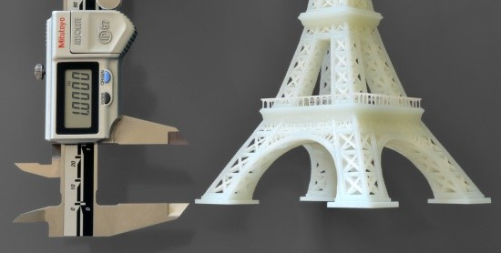
اهميت
استريوليتوگرافي امكان ايجاد قطعات، مدلها يا ديگر اشياء پيچيده را با سرعت و قيمت كمتر فراهم مي‌آورد. اين فرايند همچنين، ساخت قطعات منحصر بفرد يا نمونه‌هاي اوليه‌ي يك شي را باهدف تست و پيش از توليد انبوه آن ، البته بدون نياز به قالب‌ها ، الگوهاي خاص يا ديگر مواد و موارد مورد نياز براي ساخت‌وساز، امكان‌پذير مي‌نمايد.
صفحه 7

Slide 10
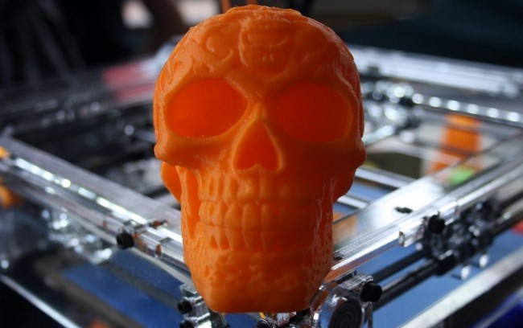
مضرات
تحقيقات دانشمندان موسسه فناوري ايلينويز نشان مي‌دهد چاپگرهاي سه‌بعدي در صورتي كه در محيط مناسب قرار نگيرند، مي‌توانند براي سلامتي انسان مضر باشند. اگر چه پرينترهاي سه بعدي جديد تقريباً به همه افراد اجازه مي‌دهند به خلق اشيا سه بعدي بپردازند اما نبايد از اين حقيقت غافل شد كه فرآيندهاي صورت گرفته براي نيل به اين هدف نظير: ذوب مواد اوليه ، منجر به پراكنده شدن ذرات فوق‌العاده ريز در هوا مي‌شود و از آنجايي كه اين پرينترها براي كاربردهاي خانگي فاقد هرگونه تهويه يا فيلتر هستند، اين ذرات مي‌توانند مستقيماً وارد ريه‌ها و يا حتي جريان خون شده و نهايتا باعث بروز مشكلات قلبي – تنفسي شوند. لازم به ذكر است ،غلظت بالاي اين ذرات حتي مي‌تواند، منجر به سرطان ريه يا آسم شود.
همان طور كه گفته شد، پرينترهاي سه بعدي داراي مزايا و مضراتي هستند. اين پرينترها حتي در دانش پزشكي نيز كاربرد دارند. با استفاده از تكنولوژي پرينترهاي سه‌بعدي شايد در آينده دور ديگر مجبور به خريد كالا از فروشگاه نباشيد و بتوانيد هر آنچه را نياز داريد، از غذا گرفته تا پوشاك مورد نظر خود، را بسازيد! اما به راستي اين تكنولوژي تا چه اندازه مي‌تواند خود را با واقعيت الگوهاي طبيعي وفق دهد؟ آيا اين تكنولوژي باعث رفع مشكلاتي كه بشر سال‌هاست با آن‌ها دست و پنجه نرم مي‌كند خواهد بود؟
صفحه 8

Slide 11
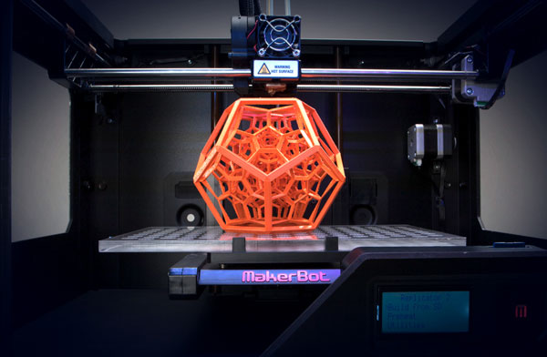
چاپ سه بعدی چرا؟
چاپگرهای سه بعدی وسیله‌هایی هستند که با استفاده از آنها می‌توانید از فایل های سه بعدی که در کامپیوتر خود دارید نمونه سه بعدی واقعی بسازید. رپرپ اولین دستگاه های چاپ سه بعدی خانگی را ارائه داده است.
در چاپگرهای سه بعدی خانگی، برای تولید محصولات از ذوب پلاستیک بهره می برند. چاپگرهای سه بعدی صنعتی با قابلیت پرینت با استفاده از فلزات، رزین های مایع، خمیر سرامیک و حتی مواد خوراکی ساخته شده اند.
صفحه 9

Slide 12
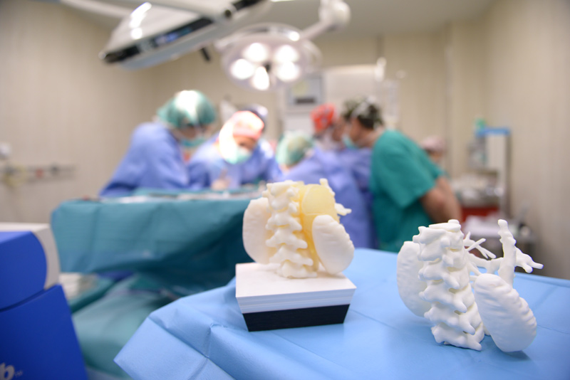
کاربردها
امروزه مدلسازی سه بعدی در رشته های گوناگونی همچون قطعه سازی، معماری، طراحی صنعتی، روباتیک، صنایع هوافضا و...رایج است. این مدلسازیها تا پیش از این به شکل تصاویر دو بعدی روی صفحه های نمایشگر یا روی کاغذ ارائه می شدند تا افراد با دیدن آنها درکی از آنچه طراحان در ذهنشان دارند بدست آورند. این فناوری ارزشمند در ابتدا، به دلیل قیمت بالا و فرایندهای پیچیده‌ای که با خود به همراه داشت، تنها در انحصار گروه کوچکی از تولید کنندگان بزرگ صنعتی علاقه‌مند قرار داشت. اما امروزه، با کاهش بها و افزایش میزان دسترسی افراد، حتی تا سطح مصرف‌کنندگان شخصی و خانگی، چاپ سه‌بعدی این زمان را به لحظه‌ای تاریخی و عمیق در تاریخ صنعت بدل کرده و ابعاد این پدیده، هنوز حتی برای خود صنعت‌گران بزرگ و مراکز تحقیقاتی عظیم، مشخص و قابل پیش‌بینی نیست.
صفحه 10

Slide 13
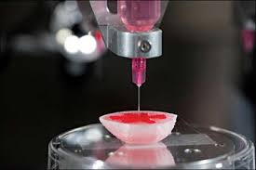
همه گیر شدن پرینترهای سه بعدی و آثار آن
مشخص است که چاپ سه بعدی، ابعاد گوناگونی از زندگی ما را تحت تاثیر قرار داده و این تازه اول راه است. همانطور که پیش‌تر اشاره شد، صنایع گوناگونی درگیر این محصولات شده‌اند. یکی مزایای بسیار جالب این پرینترها، این است که به ایالات متحده اجازه داده بسیاری از کالاها را در خاک خود تولید کند (نه کشورهای در حال توسعه مانند بنگلادش و تایلند یا کشور پرجمعیتی مانند چین) و این موضوع می‌تواند در مورد کشورهای صنعتی یا غیر صنعتی دیگر هم صادق باشد. از طرق دیگر، امکان اعمال شخصی‌سازی‌های بسیار ایجاد شده که تا پیش از این، چه برای صنایع بزرگ و چه برای مصرف کنندگان خرد (خصوصا برای این دسته) ممکن نبود.
صفحه 11

Slide 14
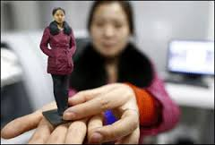
کاربردهای جالب و باورنکردنی چاپ سه‌بعدی
از کاربردهای این فناوری به راستی شگفت‌آور است. بیرون آمدن اشیا از خروجی چاپگر به خودی خود جالب است اما برخی از کاربردهای چاپ سه‌بعدی به عقل جن هم نمی‌رسد.
به گزارش عصر ارتباط، در چاپگرهای سه‌بعدی را با مواد خام( معمولا پلاستیک) پر می‌کنند و اشیای سه‌بعدی را آهسته‌آهسته بر اساس داده‌های قرار گرفته درون رایانه می‌سازند. هر چیزی را می‌توان با آنها چاپ سه‌بعدی کرد و هزینه‌های این کار به سرعت در حال کاهش است.
چاپگر سه‌بعدی همانند چاپگر دو بعدی محدودیت‌های خاص خودش را دارد. به طوری که برای محصولات تولید انبوه تک‌اندازه مثل قاشق و چنگال هنوز هم تولید انبوه متعارف به صرفه‌تر از چاپ سه‌بعدی است. فقط در مورد برخی چیزها که تولید متعارف مقرون به صرفه نیست چاپگری سه‌بعدی می‌تواند کارساز باشد.
صفحه 12

Slide 15
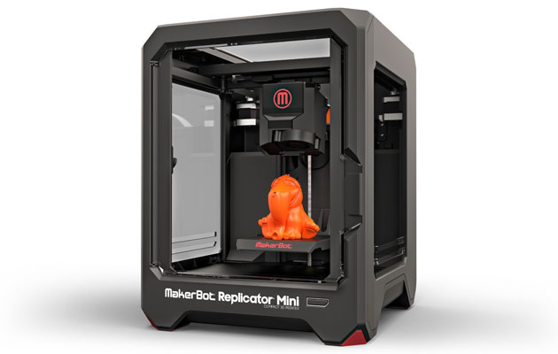
پرینت سه بعدی کبد انسان در سال 2014
تولید ایمپلنت و اعضای مصنوعی بدن انسان، از جمله پیشرفت‌هایی در علم پزشکی است که به کمک پرنترهای سه بعدی بدست آمده است. تا به مروز، نمونه‌های موفقی مانند ساخت استخوان لگن خاسره تیتانیومی برای یک بیمار بریتانیایی، فک پایینی (باز هم از جنس تیتانیوم) برای یک فرد هلندی، یک نای پلاستیکی برای بیمار آمریکایی، جمجمه مصنوعی برای زنی 22 ساله، پرینت سه‌بعدی تومورها برای مقابله با سرطان، ساخت فیلتر برای پاک‌سازی خون از سموم و تولید رگ‌های خونی وجود داشته‌اند.
صفحه 13

Slide 16
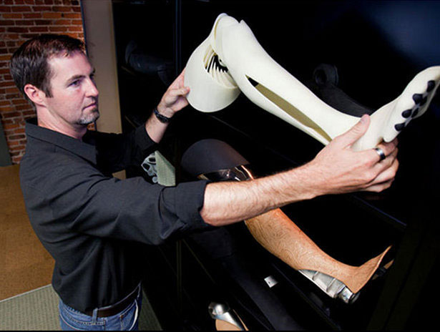
قالب‌گیری استخوان شکسته
بسیاری در کودکی به علت ندانم‌کاری دچار شکستگی استخوان شده‌اند و درد شدید آن را تجربه کرده‌اند.گاهی هم ماه‌های آزگار لازم بود که استخوان در قالب گچ بماند تا جوش بخورد.
اکنون پزشکان می‌توانند به جای قالب‌های گچی یغور از چاپگر سه‌بعدی استفاده کنند و قالب‌هایی متناسب با اندام و از جنس‌هایی دیگر و نفوذناپذیر بسازند. در واقع با استفاده از پویش‌گری(اسکن) سه‌بعدی می‌توان قالبی کامل و بی‌نقص درست کرد. می‌توان شکاف‌هایی هم در قالب تعبیه کرد تا به اندام استخوان‌شکسته هوا و نور هم برسد، قابل شست‌وشو باشند و کثیف نشوند.
به چنین قالب‌هایی می‌توان روزی 20 دقیقه تراگذار فراصوتی(ultrasonic transducer) وصل کرد تا درمان را به میزان 80 درصد تسریع کرد.
صفحه 14

Slide 17
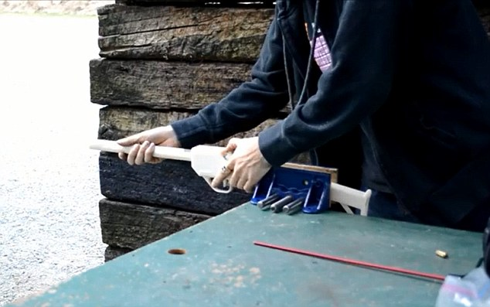
اسلحه‌های پلاستیکی
بدا به حال مقاماتی که متولی نظارت بر کاربری سلاح‌های گرم و سرد هستند چون با چاپ سه‌بعدی می‌توان اسلحه‌هایی از جنس پلاستیک ای‌بی‌اس تولید کرد و به راحتی با آن گلوله‌های واقعی را شلیک کرد. حتی ارتش آمریکا هم به صرافت آن افتاده است که با چاپ سه‌بعدی کلاهک برای موشک‌ها تولید کند تا هم بتواند رفتار مواد منفجره را دقیق‌تر تحت واپایش(control) قرار دهد و هم سریع‌تر پیش‌نمونه تولید کند.
صفحه 15

Slide 18
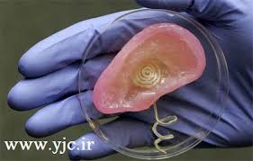
گوشت آزمایشگاهی
ساخت اندام‌ها دشوار است زیرا دارای ساختارهای ظریف و پیچیده‌ای هستند که چاپ سه‌بعدی‌شان با فناوری کنونی دشوار است. خوشبختانه تولیدکنندگان غذا می‌توانند با همین فناوری چیزهایی تولید کنند که رواداری خطایی‌شان بیشتر است؛ مثل تولید گوشت. متاسفانه تولید گوشت به این صورت هم گران تمام می‌شود و به نظر برخی غیراخلاقی و ناهمساز با طبیعت است.
صفحه 16

Slide 19
پایان

